Slide 1
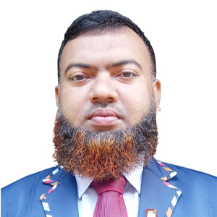
পরিচিতি
মোঃ সোলাইমান আলী
সহকারি শিক্ষক
চান্দক রেহাই এস. এম
দাখিল মাদ্রাসা
নাগরপুর,টাঙ্গাইল
শ্রেণিঃ নবম-দশম
বিষয়ঃ আইসিটি
বহুনির্বাচনি প্রশ্ন সমাধান

Slide 2
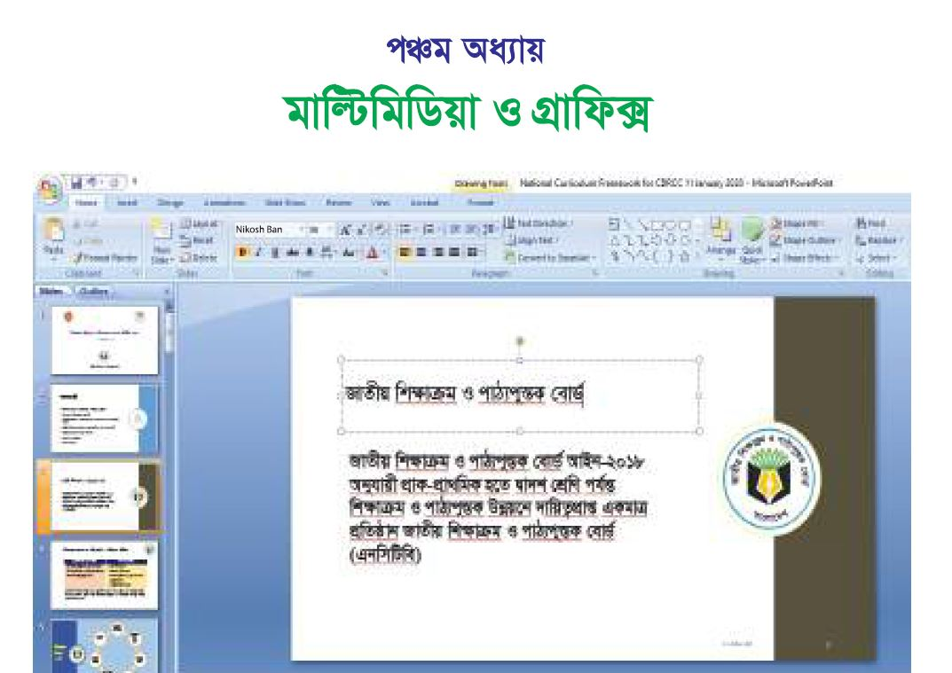
এই পাঠ শেষে শিক্ষার্থীরা ...
পঞ্চম ও ষষ্ট অধ্যায়ের বহুনির্বাচনি প্রশ্ন সমাধান করতে পারবে।

Slide 3
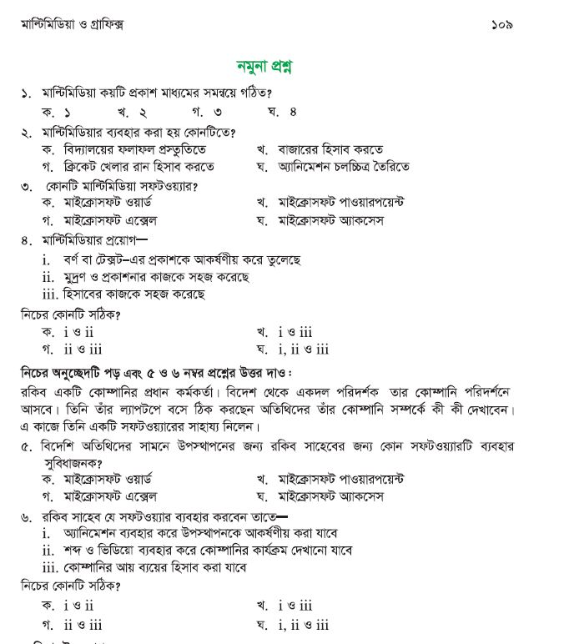
নবম শ্রেণি: পঞ্চম অধ্যায়: বহুনির্বাচনি প্রশ্ন

Slide 4
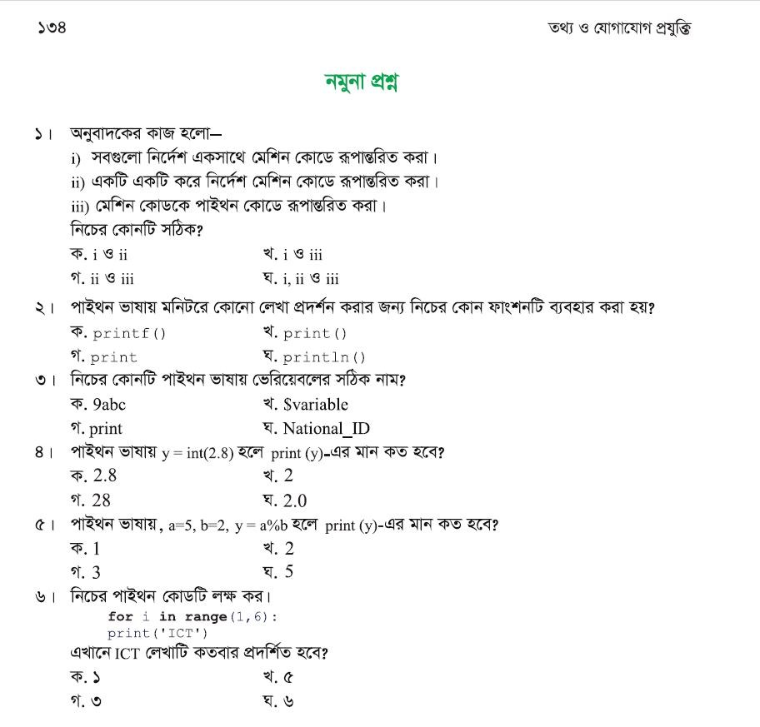
নবম শ্রেণি: চর্তুথ অধ্যায়: বহুনির্বাচনি প্রশ্ন

Slide 5

ধন্যবাদ
সবাইকে

